Slide 1
Vanda och Kervo välfärdsområdets regionala plan för elevhälsan

Slide 2
IInledning
• Centrala principer för den regionala elevhälsan
• Plan över samarbetet mellan välfärdsområdet och utbildningens arrangörer för genomförande av elevhälsans helhet
• Bedömning av det totala behovet av elevhälsans tjänster gjord av undervisnings- och utbildningsarrangörer som finns i välfärdsområdet
• Plan att fördela resurser för elevhälsans tjänster
• Mål och åtgärder för genomförandet och uppföljningen av den regionala elevhälsoplanen

Slide 3
Med läroanstalt avses
Förskoleenheter
Skolor
Gymnasier
Yrkesläroanstalter
Med elev avses
Barn och unga från förskoleåldern till slutet av andra stadiets studier
Med elevhälsans tjänster avses
Rådgivningstjänster för förskolan
Skol- och studerandehälsovårdens tjänster
Psykologtjänster
Kuratorstjänster
Med regional avses
Vanda och Kervo välfärdsområdets hela område
Med lokal avses
Till exempel en enskild stad

Slide 4
INLEDNING
I planen beskrivs ordnandet av studerandevårdens tjänster. Med hjälp av den säkerställer man även en tjänst av jämn kvalitet och stärker samarbetet. Planen styr studerandevårdspersonalens arbete.
Enligt lagen om elev- och studerandevården ska välfärdsområdet ha en regional studerandevårdsplan per fullmäktigeperiod för ordnandet av studerandevårdens tjänster som välfärdsområdet ansvarar för. Planen har gjorts i samarbete med medlemmar av den regionala studerandevårdsgruppen genom att engagera elever, närstående och personal i utarbetningen av planen.
Denna plan har godkänts xx.xx.2024. Planen omfattar studerandevårdens tjänster som hör till förskoleundervisningen, grundläggande utbildningen samt andra stadiets elever och den grundar sig på undervisnings- och utbildningsarrangörens elevhälsoplan.
Planen ska enligt lag om elev- och studerandevård 13§ omfatta:
1)mål och centrala principer med regionalt för genomförandet av studerandevårdens tjänster
2)plan över samarbetet mellan välfärdsområdet och utbildningens arrangörer för genomförandet av studerandevårdens helhet.
3)bedömningar av studerandevårdstjänsternas helhetsbehov som kommit fram ur de elevhälsoplaner som gjorts av undervisningsarrangörer som finns i välfärdsområdet och andra nödvändiga åtgärder.
4) plan för fördelning av studerandevårdstjänsternas resurser.
5) åtgärder för genomförande och uppföljning av den regionala elevhälsoplanen.
Elevhälsoplanen bifogas som en del av Vanda och Kervo välfärdsområdets välfärdsplan för barn och unga.
I planen finns en grön streckad linje som beskriver, att varje sak i studerandevården är viktig och den har en inverkan på alla studerandes vardag, resurser och framgång i studierna.
Den lille mannen som ibland dyker upp i det högra nedre hörnet berättar tankar och visheter som samlats in av förskolebarnen.

Slide 5
PLANER SOM STÖDER BARN OCH UNGAS VÄLBEFINNANDE
Den regionala elevhälsoplanen grundar sig på utbildningsarrangörernas planer
Regional plan för studerandevården
Utbildningsarrangörens elevhälsoplan
Den regionala elevhälsoplanen bifogas till en del av den regionala välfärdsplanen för barn och unga
Vanda och Kervo välfärdsplaner
Den regionala välfärdsplanen för barn och unga bifogas till en del av den regionala välfärdsplanen
Regional välfärdsplan för barn och unga
Regional välfärdsplan

Slide 6
Vi arbetar tillsammans
Vi förbättrar tjänster
Vision: År 2030 kommer invånarnas välfärd och tillfredsställelse med tjänsterna nationellt sett vara högst i Vanda och Kervo välfärdsområde, tjänsterna har förnyats djärvt genom att utnyttja data och samråd med invånare och samarbetspartners. VAKE är som arbetsplats det mest eftertraktade välfärdsområdet.
Vår mission är: Vi tillhandahåller områdets social-, hälsovårds- och räddningstjänster kundorienterat och effektivt. Vi stärker basservicen och erbjuder kunden en samordnad servicehelhet enligt hens individuella behov.
Vi värderar vår personal
Vi stärker välbefinnande och trygghet
Vi värnar om en hållbar ekonomi

Slide 7
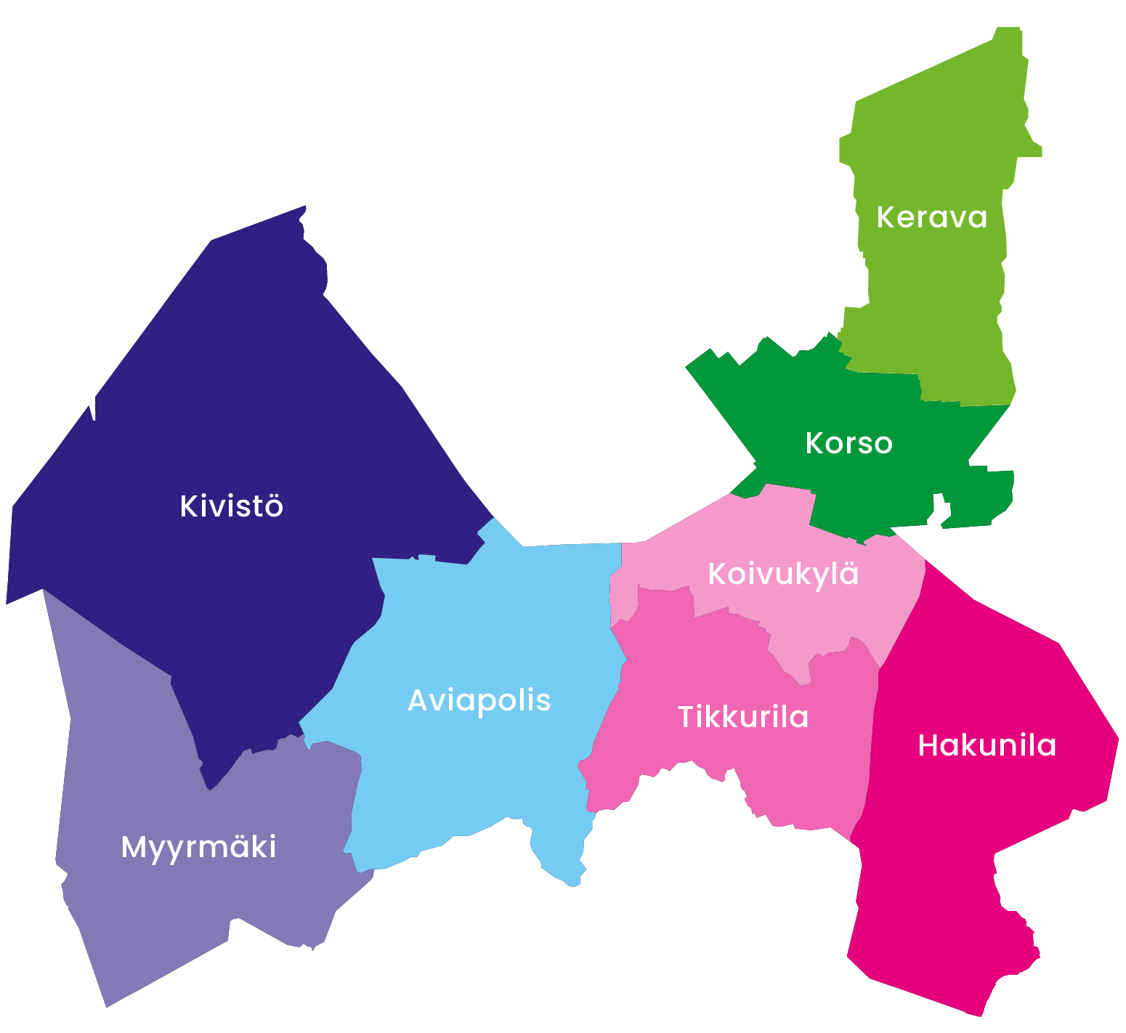
Sammanlagt ca 234 läroanstalter och daghem
FÖRSKOLE-UNDERVISNING
159
VERKSAMHETS-STÄLLEN
GRUNDLÄGGAN-DE UTBILDNING
51 VERKSAMHETS-STÄLLEN
2:a STADIET
24 VERKSAMHETS-STÄLLEN

Slide 8
SEKTORN FÖR BARN UNGA OCH FAMILJER
Sektordirektör Hanna Mikkonen
SERVICEOMRÅDEN
SERVICEOMRÅDET FÖR FÖREBYGGANDE TJÄNSTER FÖR FAMILJER
Serviceområdesdirektör
Mirja Varis
SERVICEOMRÅDET FÖR TJÄNSTER SOM STÖDER FAMILJER
Serviceområdesdirektör
Reetta Voutilainen
SERVICEOMRÅDET FÖR SPECIALTJÄNSTER FÖR FAMILJER
Serviceområdesdirektör
Saana Pukkio
Uppgiftsområden
Rådgivningstjänster
Uppgiftsområdesdirektör
Anni Paaskoski
Socialarbetstjänster för barnfamiljer
Uppgiftsområdesdirektör
Jenni Weck-Näse
Tjänster inom barnskyddets öppenvård
Uppgiftsområdesdirektör
Jaana Leppäkorpi
Rehabiliterings- och läkartjänster för barnfamiljer
Uppgiftsområdesdirektör
Hanna Lehtinen
Psykosociala tjänster för barnfamiljer
Uppgiftsområdesdirektör Marjo van Dijken
Tjänster inom barnskyddets vård utom hemmet
Uppgiftsområdesdirektör Anna Klingenberg-Peltola
Tjänster för elevhälsan inom förskoleundervisningen och den grundläggande utbildningen Uppgiftsområdesdirektör
Riina Hell
En vuxen kan hjälpa dig att vara modig. Uppmuntra och hjälpa med nya saker t.ex. klättra i en klätterställning.
Tjänster för andra stadiets studerandevård
Uppgiftsområdesdirektör
Harri Myllyniemi

Slide 9
SEKTORN FÖR BARN UNGA OCH FAMILJER
Sektordirektör Hanna Mikkonen
SERVICEOMRÅDEN
SERVICEOMRÅDET FÖR FÖREBYGGANDE TJÄNSTER FÖR FAMILJER
Serviceområdesdirektör
Mirja Varis
Uppgiftsområden
Rehabiliterings- och läkartjänster för barnfamiljer Uppgiftsområdesdirektör
Hanna Lehtinen
Tjänster för elevhälsan inom förskoleundervisningen och den grundläggande utbildningen Uppgiftsområdesdirektör
Riina Hell
Rådgivningstjänster
Uppgiftsområdesdirektör
Anni Paaskoski
Tjänster för andra stadiets studerandevård
Uppgiftsområdesdirektör
Harri Myllyniemi
Västra rådgivningsverksamheten
Rehabiliteringstjänster för barn A
Skolhälsovården område A
Andra stadiets studerandevård
Mellersta rådgivningsverksamheten
Rehabiliteringstjänster för barn B
Skolhälsovården område B
Andra stadiets psykologer
Norra rådgivningsverksamheten
Förebyggande läkartjänster
Studerandevården inom småbarnspedagogiken och förskoleutbildningen
Andra stadiets kuratorer
Östra rådgivningsverksamheten
Psykosociala läkartjänster
En vuxen kan hjälpa ett nytt barn, som saknar sin mamma eller pappa
Psykologer inom den grundläggande utbildningen A
Psykologer inom den grundläggande utbildningen B
Kuratorer inom den grundläggande utbildningen A
Kuratorer inom den grundläggande utbildningen B

Slide 10
Regional elevhälsoplan, lagstiftning
Oppilas- ja opiskelijahuoltolaki (Lag om elev- och studerandevård)
Alueellinen opiskeluhuoltosuunnitelma (Regional elevhälsoplan)
Alueellinen opiskeluhuollon yhteistyöryhmä (Regional samarbetsgrupp för studerandevården)
Opiskeluhuoltopalveluiden saavutettavuus (Tillgänglighet till studerandevårdens tjänster)
Oikeus saada opiskeluhuollon palveluita (Rätt att få studerandevårdens tjänster)
Yhteydenotto opiskeluhuoltopalvelujen saamiseksi (Kontakt för att få studerandevårdens tjänster)
Henkilöstömitoitus (Personaldimensionering)
Hyvinvointialueen järjestämisvastuu (Välfärdsområdets ordnandeansvar)
Yleisesti opiskeluhuollosta: Opiskeluhuolto – THL (Allmänt om studerandevården)
Opiskeluhuollon palvelut Vakehyva: Opiskeluhuolto | Vantaan ja Keravan hyvinvointialue (vakehyva.fi) (Studerandevårdens tjänster Vakehyva)
Laki sosiaali-ja terveydenhuollon järjestämisestä: Laki sosiaali- ja terveydenhuollon… 612/2021 - Säädökset alkuperäisinä - FINLEX ® (Lagen om ordnande av social- och hälsovård)

Slide 11
Tillämpning av lagen om elev- och studerandevård
Lagen tillämpas på:
• förskole-, grundskole- och påbyggnadsundervisningens elever
• studenter som studerar vid gymnasiet och yrkesinriktad grundexamen (även studerande i lärande i arbetslivet)
• läropliktiga som studerar på yrkesutbildning
• elever i undervisning som förbereder för grundläggande utbildning som ordnas för invandrare
• elever i undervisning som förbereder för gymnasieutbildning som ordnas för invandrare som talar främmande språk
• studerande vid vuxengymnasium, som studerar den grundläggande utbildningens lärokurs
• läropliktiga som studerar gymnasiestudier enligt vuxnas läroplan
• studerande till den utbildning som handleder för examensutbildning (HUX)
• studerande av utbildning som handleder för arbete och ett självständigt liv (TELMA)
• studerande med läroplikt vid folkhögskolor (även läropliktiga vuxna invandrare som deltar i integrationsutbildning)
Lagen tillämpas inte på:
• morgon- och eftermiddagsverksamhet, de som studerar grundläggande utbildningens enskilda ämnen och inte ämnesstuderande vid gymnasiet
• studerande vid vuxengymnasium, som studerar gymnasiestudier enligt gymnasieutbildningens läroplan för vuxna, (om de inte är läropliktiga)
• utbildning som förbereder för fristående examen, för studerande i yrkesinriktad tilläggsutbildning och inte för privatelever inom yrkesmässig utbildning
• de inom läroavtalsutbildning, om den ordnas som förberedande utbildning till fristående examen eller som sådan tilläggsutbildning, som inte leder till examen.
En modig och rejäl kompis är modig när hen möter en ny kompis och tar med alla i leken och hjälper andra

Slide 12
Den regionala studerandevårdens centrala principer

Slide 13
Studerandevården:
Främjandet och upprätthållandet av elevens goda inlärning, goda psykiska och fysiska hälsa samt socialt välbefinnande samt verksamhet som ökar deras förutsättningar i läroanstaltens gemenskap.
Studerandevården är den studerandevård som avses både i lagen om grundläggande utbildning som i gymnasielagen och lagen om yrkesutbildning.
Studerandevården genomförs i första hand som en förebyggande gemensam studerandevård som stöder hela läroanstalten. Vidare har studeranden rätt till individuell studerandevård som regleras i lag.
I studerandevården ingår studerandevård enligt utbildningsarrangörens godkända läroplan samt studerandevårdens tjänster, vilka är psykolog- och kuratorstjänster samt skol- och studerandevårdens tjänster.
Studerandevården genomförs som ett mångprofessionellt, planmässigt samarbete mellan utbildningsväsendet och social- och hälsovårdsväsendet, tillsammans med studerande och deras vårdnadshavare och vid behov andra samarbetspartners.
Gemensam studerandevård:
Verksamhetskultur och åtgärder, med vilka i hela gemenskapen vid läroanstalten främjar studerandes inlärning, välbefinnande, hälsa, socialt ansvar, interaktion och delaktighet samt studiemiljöns hälsosamhet, trygghet och tillgänglighet.
Gemensam studerandevård genomför studerandevårdens alla aktörer.
Alla som arbetar med elever på läroanstalten samt myndigheter och arbetstagare som har ansvar för studerandetjänsterna ska i sina arbetsuppgifter främja elevernas och skolgemenskapens välbefinnande samt samarbetet mellan hemmen och läroanstalten. Personalen på läroanstalten har det primära ansvaret för skolgemenskapens välbefinnande.
Individuell studerandevård:
skol- och studerandevårdens individuella tjänster
2) psykolog- och kurators
tjänster
3) mångprofessionell individuell studerandevård ->
genomförs i mångprofessionell expertgrupp och en tuderandevårdsberättelse upprättas

Slide 14
Tillgänglighet till studerandevårdens tjänster
Studerandevårdens tjänster ska vara lätt tillgängliga för elever och studerande. Välfärdsområdet ska i första hand ordna tjänster i skolan eller läroanstalten. Vidare erbjuder man elektroniska tjänster i mån av möjlighet.
Användning av studerandevårdens tjänster är studerandes rätt och grundar sig på samtycke.
Studerandes egna önskemål och åsikter ska tas i beaktande i åtgärder och lösningar som rör denne enligt hens ålder, utvecklingsnivå och andra personliga förutsättningar.
Studerande, vårdnadshavare, läroanstaltens personal och andra samarbetsparter kan vara i kontakt med studerandevårdens tjänster.
Studerandevården genomförs i samarbete med studeranden och vid behov med dennes vårdnadshavare. Vårdnadshavaren kan inte neka sitt barn att använda sig av studerandevårdens tjänster.
I studerandevården arbetar man på ett kultursensitivt sätt. Kultursensitivitet avser yrkespersonens kulturellt respektfulla interaktionsfärdigheter och respektfulla verbala och icke-verbala möten och kommunikation mellan yrkespersonen och klienten, så att båda parter har rätt att uttrycka sin egen kultur och bli accepterad och hörd med den.
Med kultursensitivt verksamhetssätt stöder man även tillgängligheten till olika tjänster för klienter som kommer från olika kulturer. Kultursensitiva tjänster avser inte specialtjänster åt alla målgrupper, utan tjänster som kan anpassas till olika klienters behov.
Öppenhet och jämlik inställning oavsett kön eller könsroller underlättar skapandet av en jämlik atmosfär. Vid skapandet av ett tillförlitligt förhållande i studerandevården diskuterar man, hur eleven eller studerande själv vill bli bemött, vad eventuella familjemedlemmar kallas och hur de vill att man ska förhålla sig till dem.

Slide 15
Studerandevårdens stig
Studierna framskrider inte eller det har utmaningar. Elevens eller studerandes välbefinnande väcker oro. När oron hos läraren eller annan personal på läroanstalten väcks:
Studierna framskrider och eleven eller studeranden mår bra.
Läraren eller någon annan som hör till läroanstaltens personal tar upp frågan med eleven eller studeranden och tar vid behov kontakt med vårdnadshavaren, om det är fråga om en person som är under 18 år.
Eleven känner att hen hör till läroanstaltens gemenskap och det är möjligt att skapa gemensamt välbefinnande.
Om man bedömer, att eleven behöver studerandevårdens tjänster, har läroanstaltens arbetstagare skyldighet att meddela nödvändiga personuppgifter och orsaken till oron åt studerandevårdens arbetstagare.
Konsultation med yrkespersoner inom studerandevårdens tjänster kan från fall till fall räcka som skötsel av en sak som väcker oro.
Årliga hälsokontroller främjar individens och gemenskapens välbefinnande.
Med elevens och vid behov vårdnadshavarens samtycke inleds kuratorns, psykologens, skolhälsovårdarens eller skolläkarens arbete
Inleder ändamålsenligt arbete. Vidare kan man samla ihop en mångprofessionell expertgrupp, som utser en ansvarsperson bland sig.
Ansvarspersonen startar anteckningen av en gemensam plan i studerandevårdsberättelsen. Uppföljning och utvärdering hör till processen.
Kontinuerligt nödvändigt mångprofessionellt stöd i vardagen
Om studerandevårdens åtgärder inte räcker, hänvisar studerandevården elevens sak vidare i välfärdsområdet eller skickar vid behov till den specialiserande sjukvården.

Slide 16
Plan över samarbetet mellan välfärdsområdet och utbildningens arrangörer för att genomföra studerandevårdens helhet

Slide 17
Samarbete mellan välfärdsområdet och arrangörer av utbildning
Studerandevården genomförs som samarbete mellan Vanda och Kervo välfärdsområdet och utbildningens arrangörer. Välfärdsområdet ansvarar för ordnandet av studerandevårdens tjänster på läroanstalter som ligger i Vanda och Kervo välfärdsområde.
Utbildningsarrangören ansvarar för att, utbildningsarrangörens elevhälsoplan genomförs.
Utbildningsarrangören ska se till att det finns lämpliga lokaler för studerandevården på läroanstalten eller i dess omedelbara närhet. Lokalerna ska vara lätt tillgängliga för eleverna.
Gemensam studerandevård är primär och hör till alla.
Utbildningens arrangör:
gemensam studerandevård
Undevisnings- och fostringspersonal
Utbildningsarrangörens elevhälsoplan
Välfärdsområde:
studerandevårdens tjänster: kuratorer, psykologer, hälsovårdsskötare och läkare
Regionala elevhälsoplan
Tillgänglighet till tjänsterna som närservice, med låg tröskel

Slide 18
Lagstadgade grupper
Regional samarbetsgrupp för studerandevården
Välfärdsområdet som ansvarig part
Läroanstaltsspecifik studerandevårds-
grupp
Läroanstalten som ansvarig part
Mångprofessionell expertgrupp
Enskild elev, gruppen sätts samman av representant för läroanstalten eller studerandevården
Studerandevårdens styrgrupp
Utbildningens arrangör som ansvarig part

Slide 19
Samarbetsgrupp för den regionala studerandevården
Representanter för förvaltningen av välfärdsområdets studerandevård
Representanter för välfärdsområdets arbetstagare
Representanter för utbildningens arrangörer
Representanter för elever/ungdomsfullmäktige
Representanter för minderåriga elevers vårdnadshavare
Tvåspråkig representation
UPPGIFTER:
1) bereda en regional elevhälsoplan enligt 13a § för välfärdsområdets områdesstyrelse, 2) följa förverklingen av den regionala elevhälsoplanen som avses i 13a § och vidare förverklingen av studerandevårdens tjänster, utbildningens arrangörers, social- och hälsovårdens tjänster samt andra nödvändiga tjänster,
3) behandla samarbetsfrågor mellan välfärdsområdet och arrangörer av utbildning som verkar i området,
4) sköta andra uppgifter än de som avses i punkt 1–3 och som särskilt tilldelats den
En ansvarig kompis räddar om en kompis är i knipa och
gör saker färdiga och lämnar inte ritningar eller lekar oavslutade.

Slide 20
Styrgrupp för utbildningsarrangörens studerandevård
Representanter för förvaltningen av sektorn för fostran och lärandet i Vanda stad
Representanter för förvaltningen av sektorn för fostran och lärandet i Kervo stad
Representanter för förvaltningen av andra stadiets läroanstalter
Idrotts- och ungdomstjänster
Representanter för förvaltningen av välfärdsområdets studerandevård
UPPGIFT:
Ansvarar för allmän planering, utveckling, styrning och utvärdering av utbildningens arrangörsspecifika studerandevård Studerandevårdens styrgrupp kan också vara gemensam för två eller flera utbildningsarrangörer eller uppgifterna som har ålagts den kan skötas av en annan grupp som är lämplig för uppgiften.
En vuxen kan hjälpa dig att vara modig. Du kan be en vuxen att komma med i leken eller något annat

Slide 21
Samhällsstudievård och studievårdsgrupper specifika för läroanstalter
Lärare tar hand om välmående som en del av sitt undervisningsarbete
Läroanstaltens föreståndare leder elevvårdsteamet och ansvarar för det juridiska genomförandet av elevvården
Representanter för elever och vårdnadshavare som experter
En sjuksköterska och en läkare tar med sig sin expertis inom hälsofrämjande, tillväxt och utveckling till läroanstaltssamhället
Psykologen tar med sig sin expertis inom psykologiskt välbefinnande och inlärningspsykologi till läroanstaltsgemenskapen
Kuratorn tar med sin expertis inom den sociala sektorn och social interaktion och välbefinnande till läroanstaltssamhället
UPPGIFT:
Den skolspecifika studievårdsgruppen samordnar det gemensamma studieunderhållet som genomförs av hela läroanstaltsgemenskapen
Förebyggande av mobbning, våld och trakasserier
Säkerställa involvering av föräldrar och elever
Stödja en hälsosam livsstil
Organisera studier för att stödja välbefinnande
Främja studiernas framsteg
Miljöhälsa och säkerhet
Främja interaktionsförmåga och mental hälsaSamarbete utanför läroanstalten
En modig och rättvis kille frågar "är vi vänner" och vågar säga sitt namn, presenterar sig och frågar "ska vi spela?"

Slide 22
Mångprofessionell expertgrupp
Hälsovår-dare
UPPGIFT:
Utredning av en enskild elevs eller elevgrupps behov av stöd från studerandevården och ordnandet av tjänster.
Gruppen sammanställs av den representant för undervisningspersonalen eller studerandevården, som frågan på basis av arbetsuppgifterna hör.
Expertgruppens tillfälliga sammansättning grundar sig på individuell behovsprövning, frågan som behandlas och kompetensen som krävs för den.
Som medlemmar i expertgruppen kan endast utses experter med elevens samtycke, eller, om hen undantagsvis inte har förutsättningar att bedöma betydelsen av det givna samtycket, hens vårdnadshavares samtycke. Expertgruppen utnämner en ansvarsperson bland sig. Med elevens eget skriftliga samtycke kan även andra nödvändiga samarbetsparter för studerandevården eller elevens närstående delta i behandlingen av hens sak.
Kurator
Läkare
Samlar ihop nödvändiga yrkespersoner som stöd åt den enskilda eleven
Psykolog
Lärare
Speciallärare
Skolcoach

Slide 23
Övrigt samverkanssamarbete mellan välfärdsområdet och utbildningsarrangörerna
Samarbete med religiösa samfund
Samarbete med ungdomsarbetet
Samarbete med kulturtjänster
Samarbete med förebyggande missbruksarbete
Samarbete med idrottsservicens tjänster
Samarbete med olika organisationer
Samarbete med munhälsovården
Samarbete som rör lokaler, anslutningar, utrustning och system (informationsut-byte)

Slide 24
Bedömning av helhetsbehovet av studerandevårdens tjänster gjord av arrangörer av undervisning och utbildning som finns i välfärdsområdet

Slide 25
Personalen inom studerandevården
 | Dimensionering av | förverkling fu 2023/granskas ännu | förverkling GU 2023 | förverkling 2 stadiet 2023
Läroanstaltsspecifik dimensionering för studerandevårdens kurator | 670 | 659 | 697 | 778
Läroanstaltsspecifik dimensionering för studerandevårdens psykolog | 780 | 659 | 837 | 1000
Dimensioneringsrekommendationen för skolhälsovårdens hälsovårdare per ett årsverke | 460 | barnrådgivningarna | 586
Dimensioneringsrekommendationen för studerandevårdens hälsovårdare per ett årsverke | 570 |  |  | 667
Dimensioneringsrekommendationen för skolhälsovårdens läkare per ett årsverke | 2100 | barnrådgivningarna | 2863
Dimensioneringsrekommendationen av studerandehälsovårdens läkare per ett årsverke | 1800 |  |  | 2333
Enlig lag hör skolkuratorer och skolpsykologer samt skol- och elevhälsovårdare och skol- och studiehälsovårdens läkare till studerandevårdens personal i Vanda och Kervo välfärdsområde.
• Förutom den lagstadgade personalen kan psykiatriska sjukskötare användas i den grundläggande utbildningen och andra stadiet i välfärdsområdet. Dessutom hör etapp- och ”paja”klassernas socialhandledare och sjukskötare till personalen.
•Samarbetet görs tillsammans med utbildnings- och undervisningsarrangörernas personal inom utbildning och undervisning samt annan obunden personal som arbetar i skolor och läroanstalter, som skolcoacher, ungdomsarbetare och familjehandleda.re

Slide 26
Kervo elevantal
Vanda elevantal
Förskoleundervisning | grundläggande utbildning | andra stadiet | totalt
14 8 privata | 10 | 3
ca.400 | ca.3800 | ca.2800 | ca.7000
Förskoleundervisning | grundläggande utbildning | andra stadiet | totalt
107 18 privata | 41 | 15
ca.2700 | ca.25 500 | ca.11 200 | ca.39 400
Vakanser:
 | kurator | psykolog | skolhälsovårdare | skolläkare/ studerandehälsovårdens läkare
Förskoleundervisning | 4,7 | 4,7 | rådgivningsbyrå | rådgivningsbyrå
grundläggande utbildning | 43 | 37 | 50 | 10
andra stadiet | 20 | 17 | 21 | 6

Slide 27
Plan för att fördela resurser åt studerandevårdens tjänster

Slide 28
​
Psykologisk bedömning
Kurator bedömning
Skol- och elevhälsovården bedömning
• Inlärning och skolgång
• Koncentration
• Beteende
• Känsloliv och psykiskt välbefinnande
• Humörsymtom
• Människorelationer och föräldraskap
Ändringar i livssituation
Inlärning och skolgång
Beteende
Känsloliv och psykiskt välbefinnande
Motivation, resurser
Familjesituation
Utmaningar med interaktion
Människorelationer
Hälsovårdare
Regelbundna hälsokontroller enligt förordningen
Växt och utveckling
Välbefinnande och levnadssätt som stöder hälsa
Människorelationer
Stöd av föräldraskap
Sexualhälsa
Psykiskt välbefinnande
Stöd av välbefinnandet och inlärningsförmåga
Läkare
Regelbundna hälsokontroller enligt förordningen
Screening för avvikelser i hälsotillståndet
Växt och utveckling
Bedömning av skolgången och inlärningsfaktorer
Medicinsk bedömning och vårdplan
Mångprofessionellt nätverksarbete, rådgivning, planering, stöd och screening

Slide 29
Hur studerandevården fördelas
Plan att komplettera tjänster
Enligt elevantal
Arrangörer av undervisning och utbildning samt personalen för tjänster inom studerandevården identifierar att följande faktorer påverkar behovet av studerandevårdens tjänster i Vanda och Kervo välfärdsområde:
intensifierat stöd
särskilt stöd
andelen elever med finska som andra språk
områdets särdrag bla. familjers ekonomiska situation, andelen personer med invandrarbakgrund och andelen ensamstående
läroanstalternas särdrag
I Vanda och Kervo välfärdsområde finns en varierande grad av resursbrist speciellt i psykolog- och läkartjänsterna.
För att stärka elevers och studenters stöd i välfärdsområdet har man för visstid rekryterat:
resursanställda:
kuratorer
psykiatriska sjukskötare
hälsovårdare
För att trygga följande tjänster i välfärdsområdet används köpta tjänster och inhyrd personal:
psykologer
läkare

Slide 30
Mål och åtgärder för genomförande och uppföljning av den regionala elevhälsoplanen

Slide 31
Strategisk riktlinje | Vi stärker trivsel och säkerhet | Vi förbättrar tjänsterna | Vi arbetar tillsammans
Målets ämne | Vi stärker synligheten och närvaron på studiehälsans tjänster Individuellt arbete och gemensamt arbete I studerandevårdens tjänster beaktas betydelsen av känslomässiga färdigheter och interaktionsförmåga i elevens övergripande välbefinnande | Öka tillgängligheten till studerandevårdens tjänster Mångsidiga kontaktkanaler Digitala tjänster (distansmottagningar) | Studerandevårdens samarbetsstrukturer klargörs Ömsesidigt samarbete mellan Studerandevårdens arbetstagare Samarbete som görs mellan utbildningsanordnare Organisationssamarbete I studerandevården satsar man på skolgemenskapens övergripande stöd (gemensam studerandevård) Stärkning av samarbetet med välfärdsarbetet
Åtgärd | Studerandevårdens tjänster blir synliga och kända Aktiv informering om tjänsterna Mångprofessionellt ledda grupptjänster med välfärdsteman (kost, idrott, sömn, känslofärdigheter, psykiskt välbefinnande osv) | Utveckling av webbsidan Vakehyva.fi för att underlätta kontakt Utreda möjligheten av elektronisk tidbokning Distansmottagningar i serviceutbudet Utveckla kundresponsen mer kundvänlig Lätt språk | Klargöra organisationssamarbetets och projektarbetets struktur Systematisk informering i befintliga strukturer om organisationssamarbetet och projekt Vi delar med oss av vår kompetens och uppgiftsbeskrivning (innehåll) (Individuellt arbete och gemensamt arbete) Planmässigt samarbete mellan yrkespersoner från olika branscher
Mätare | Uppföljning av förverklingen av bindande dimensioneringar Uppföljning av förverklingen av dimensioneringar Skolhälsovårdsenkät och/eller TEAviisari Utveckling av grupptjänsternas uppföljning | Tidsbegränsade åtkomster till tjänsten Uppdatering av webbplatsen (1x år) Mängden kundrespons | Organisationssamarbetet ur studerandevårdens synvinkel kartläggs (HYTE-utbudet) Välfärdsgruppernas sammanträden Uppföljning av samarbetet mellan studerandevårdens yrkespersoner (teamens sammanträden)

Slide 32
Uppföljning, bedömning och informering
Uppföljningsbedömning av förverkligandet av planen:
regelbundet på den regionala samarbetsgruppens sammanträden
enkäter till utbildningens arrangörer, barn, unga, vårdnadshavare och välfärdsområdets arbetstagare
utnyttjandet av nationella enkäter t.ex. skolhälsovårdsenkäter
planens mål och mätare
regelbunden uppföljning av dimensionering och förverkling av dimensioneringsrekommendationer av studerandevårdens tjänster
Informering av planen:
öppna planen för olika organ i Vanda och Kervo välfärdsområdet
personal
arrangörer av undervisning
elever och studerande
vårdnadshavare
En vuxen kan hjälp dig att vara modig; jag vågar nog fråga en vuxen om jag är rädd
En vuxen kan hjälpa genom att lära och berätta. En vuxen kan berätta vad man ska säga eller göra och hjälpa
hjälpa till att lösa ett bråk

Slide 33
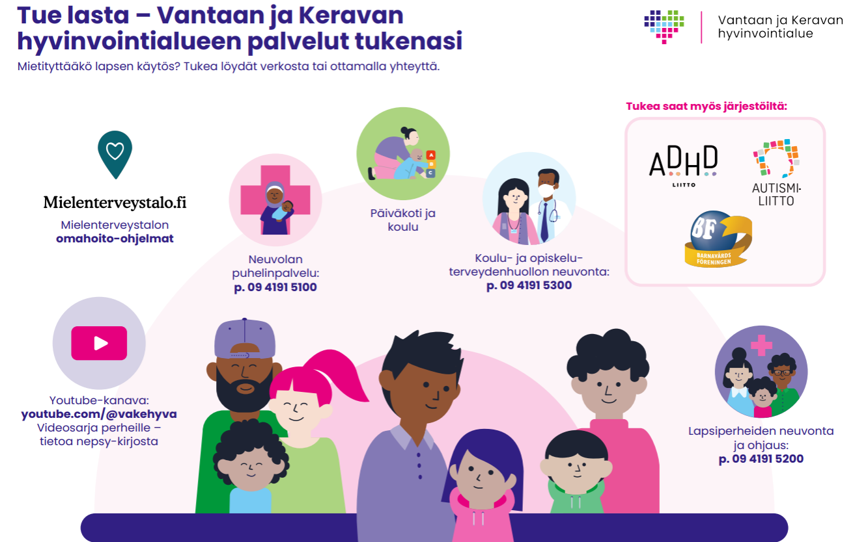
Information som stöder välbefinnande
Videosarja perheille – tietoa nepsy-kirjosta (Videoserie för familjer –information om nepsy-spektrumet (länk))
I en del videor är språkversionerna engelska, svenska, estländska, ryska
Kommande språkversioner: engelska, svenska, estländska, ryska, somaliska, arabiska, ukraniska
Innehåller bl.a. tips från familjeterapeut, barnpsykiater och ergoterapeut
Parisuhteen kriisi ja ero (Kris i parförhållandet och skilsmässa (länk))
Kun perheessä on lähisuhdeväkivaltaa tai sen uhkaa (När det finns våld i nära relationer eller hot om det i familjen (länk))
Mitä tapahtuu kun lapsesta tehdään lastensuojeluilmoitus? (Vad händer när man gör en barnskyddsanmälan om barnet? (länk))
Opas vanhemmille, joilla on huolta lapsen haastavasta tai erityisestä käyttäytymisestä (En guide för familjen, som är oroliga för barnets utmanande eller särskilda beteende (länk))

